Slide 1
Projeto eco-sensors4Health
Eco-sensores na Promoção da Saúde: Apoiar As Crianças na Criação de Escolas Ecosaudáveis

Slide 2

Objetivo central
Apoiar as escolas na conceção, implementação e monitorização de atividades didáticas para promoção da saúde ambiental nas escolas
Nessas atividades, as crianças usarão sensores para identificar problemas de saúde ambiental nas escolas e criarão soluções para esses problemas, tornando as escolas mais eco-saudáveis

Slide 3
Problemas de saúde ambiental nas escolas
Quais serão os principais problemas de saúde ambiental nas escolas de ensino básico?

Slide 4
Problemas de saúde ambiental nas escolas
De entre os problemas de saúde ambiental identificados no Plano Nacional de Saúde Escolar, podem realçar-se:
A qualidade do ar interior e exterior. A má qualidade do ar interior, associada à sobrelotação da sala de aula, repercute-se na saúde, na qualidade de vida e nas aprendizagens;
O ruído prejudica a concentração, cria dificuldades de comunicação, causa perturbações do sono, transtornos cognitivos e deficiências auditivas;
O calor e o frio em excesso têm sido também apontados como fatores de risco para a saúde e o bem-estar, conduzindo à dificuldade de concentração e à diminuição do desempenho escolar.

Slide 5
Sensores para explorar os Problemas de saúde ambiental nas escolas
Que sensores poderão as crianças utilizar para identificar, caracterizar e monitorizar os principais problemas de saúde ambiental nas escolas de ensino básico?

Slide 6
Sensores para explorar os Problemas de saúde ambiental nas escolas
Sensor de Dióxido de Carbono;
Sensor de Som;
Sensor de temperatura e humidade.

Slide 7
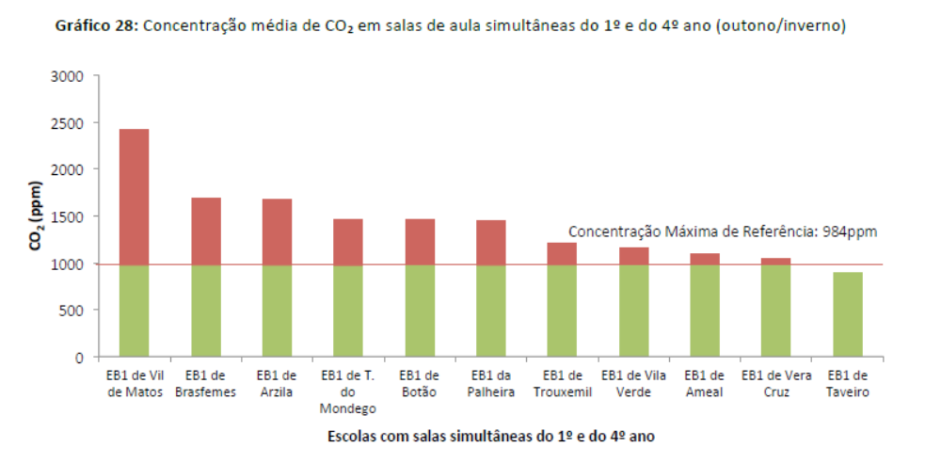
concentração de dióxido de carbono em escolas do 1º CEB
https://estudogeral.sib.uc.pt/handle/10316/26262

Slide 8
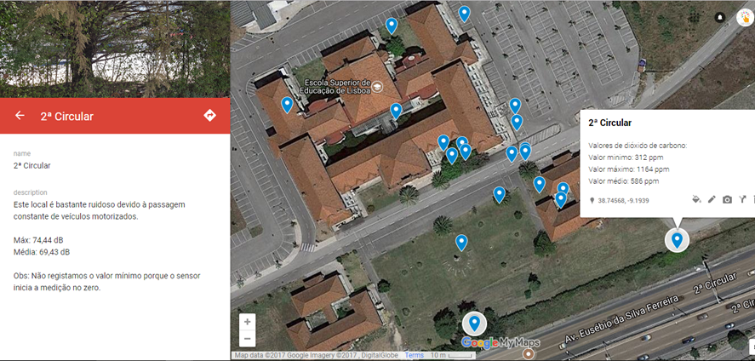
Mapa colaborativo do ambiente exterior do Campus do IPL

Slide 9
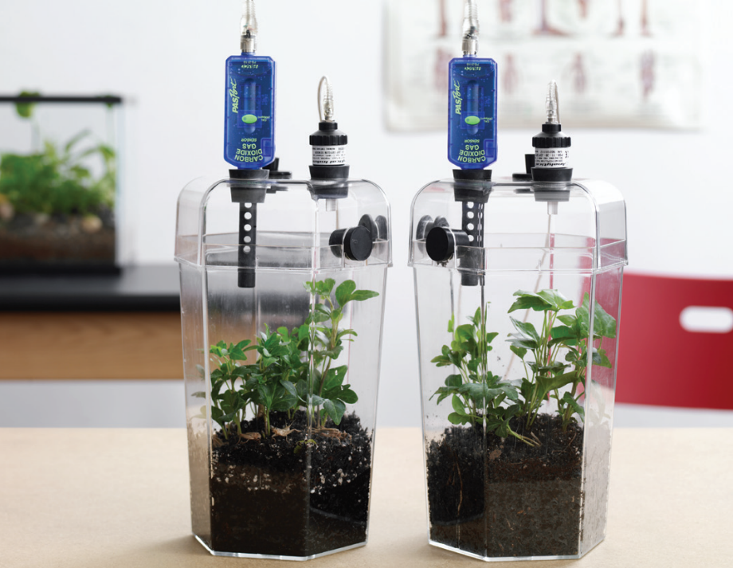
As plantas como sumidouros de dióxido de carbono
Como irá variar a concentração de dióxido de carbono em cada um dos terrários, com luz e sem luz?
Serão as plantas elementos importantes para a qualidade do ar interior e exterior? Porquê?

Slide 10
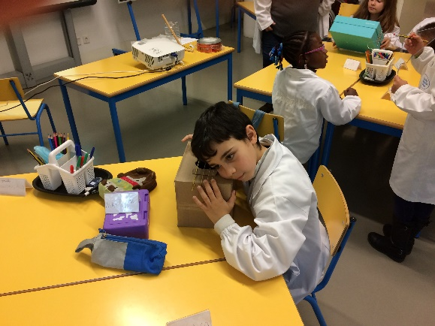
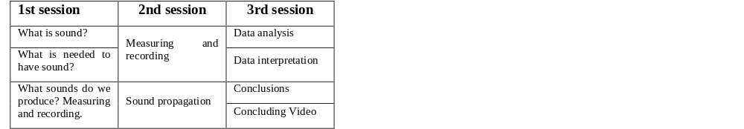
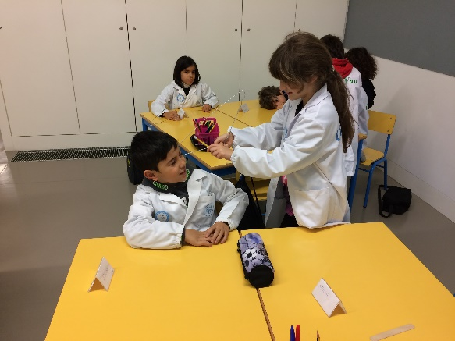
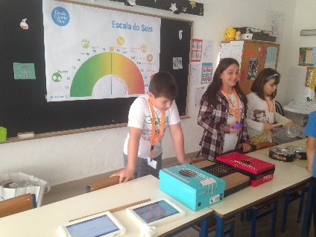
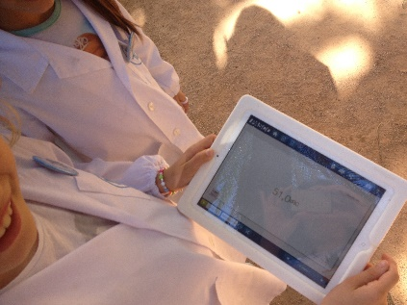
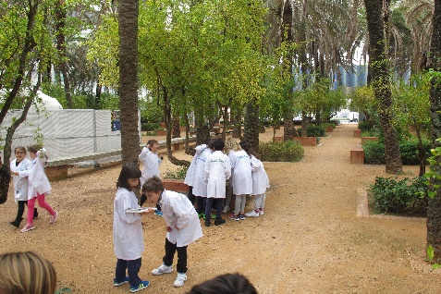
ruído
Atividade sobre o ruído

Slide 11
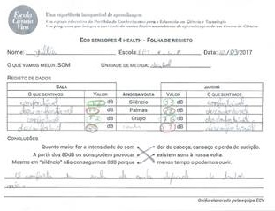
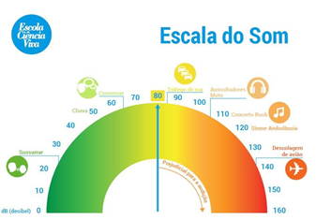
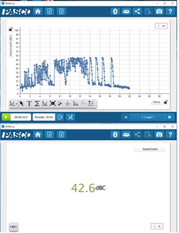
Resultados da atividade sobre o ruído

Slide 12
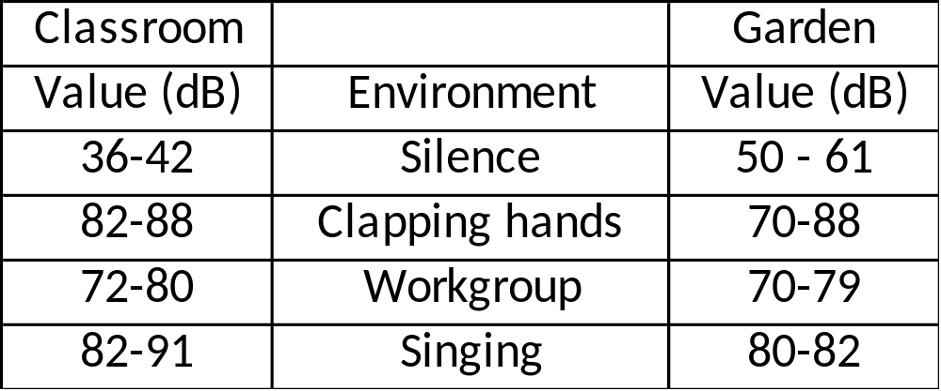
Resultados da atividade sobre o ruído
Intervalos de nível sonoro em diferentes atividades e ambientes

Slide 13
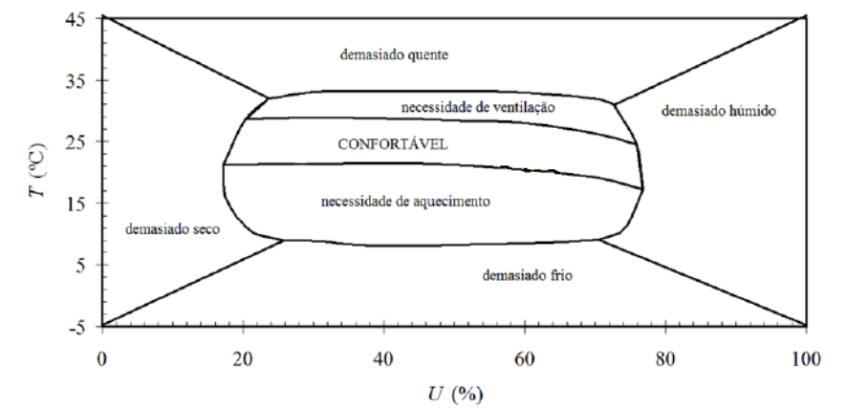
Conforto térmico
Diagrama de conforto humano da Organização Mundial de Saúde

Slide 14
Projeto eco-sensors4Health
Apoiar as escolas na conceção, implementação e monitorização de atividades didáticas para promoção da saúde ambiental nas escolas
Nessas atividades, as crianças usarão sensores para identificar problemas de saúde ambiental nas escolas e criarão soluções para esses problemas, tornando as escolas mais eco-saudáveis

